Slide 1
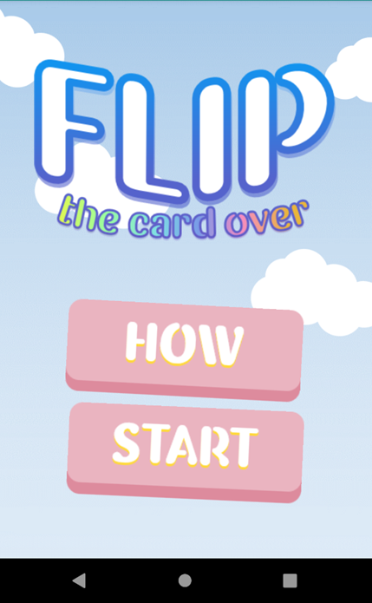
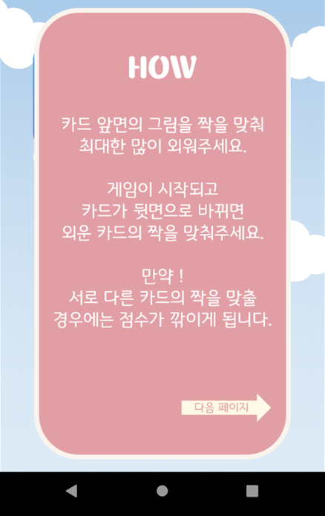
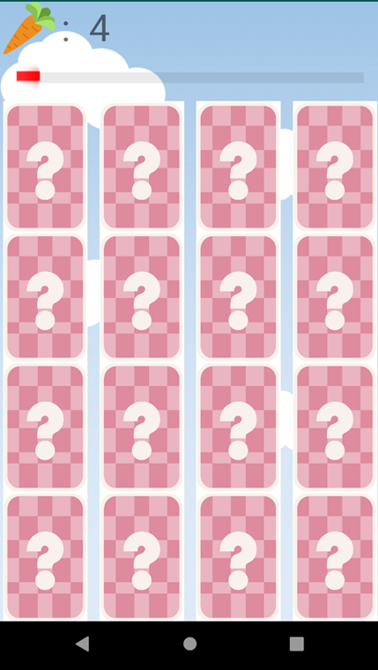
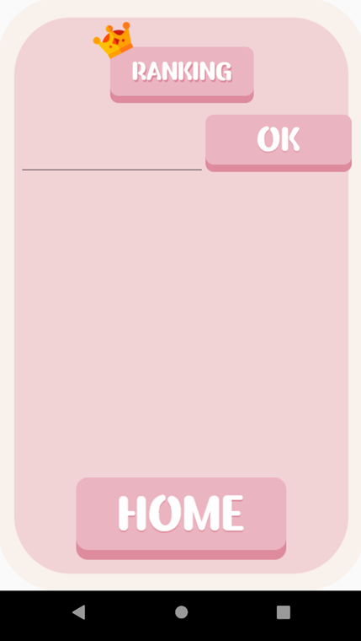
FLIP the card over
박서정 / 20195168
서영재 / 20195178
정희선 / 20195251
이소은 / 20195216
카드 앞면의 그림을 짝을 맞춰
최대한 많이 외워주세요 !
게임이 시작되고 카드가 뒷면으로 바뀌면
외운 카드의 짝을 맞춰주세요 !
서로 다른 카드의 짝을 맞출 시,
점수가 깎이게 됩니다.
1. 연습모드
단순히 카드의 짝을 맞추는 모드 원하는 난이도를 선택 가능
2. 경쟁모드
주어진 시간 내에 카드를
모두 맞추면 더 어려운 스테이지로
넘어가는 게임으로
순위를 낼 수 있습니다.
단!
시간이 다 되거나
얻은 점수가 0점이 되면
게임이 끝나게 됩니다.
서영재 800
개발 환경
DB: SQLlite ( 정희선 )
안드로이드: JAVA ( 박서정, 서영재, 정희선, 이소은)
작품 설명
가상의 공간에 배열을 이용하여 칸을 만들어두고 필요한 이미지를 가져다가 덮어씌우는 형식으로 게임을 구성했습니다. 이 때, 랜덤한 값이 들어가면서 동시에 짝이 맞았을 때를 계산하기 위해 tag를 이용했습니다. Intent를 적용할 때 올라간 난이도를 나타내기 위해 난이도만을 설정해주는 변수를 하나 뒀습니다. 게임의 느낌을 살리기 위해, 각종 효과음들과 자신의 점수를 기록할 수 있는 DB를 사용하였습니다.
게임을 실행하기 전 연습을 할 수 있는 연습모드를 난이도 별로 구성했습니다.

